Slide 1

Ingeniería de soluciones con AI
Docente:
Francisco Macaya
Semestre 2026-1

Slide 2
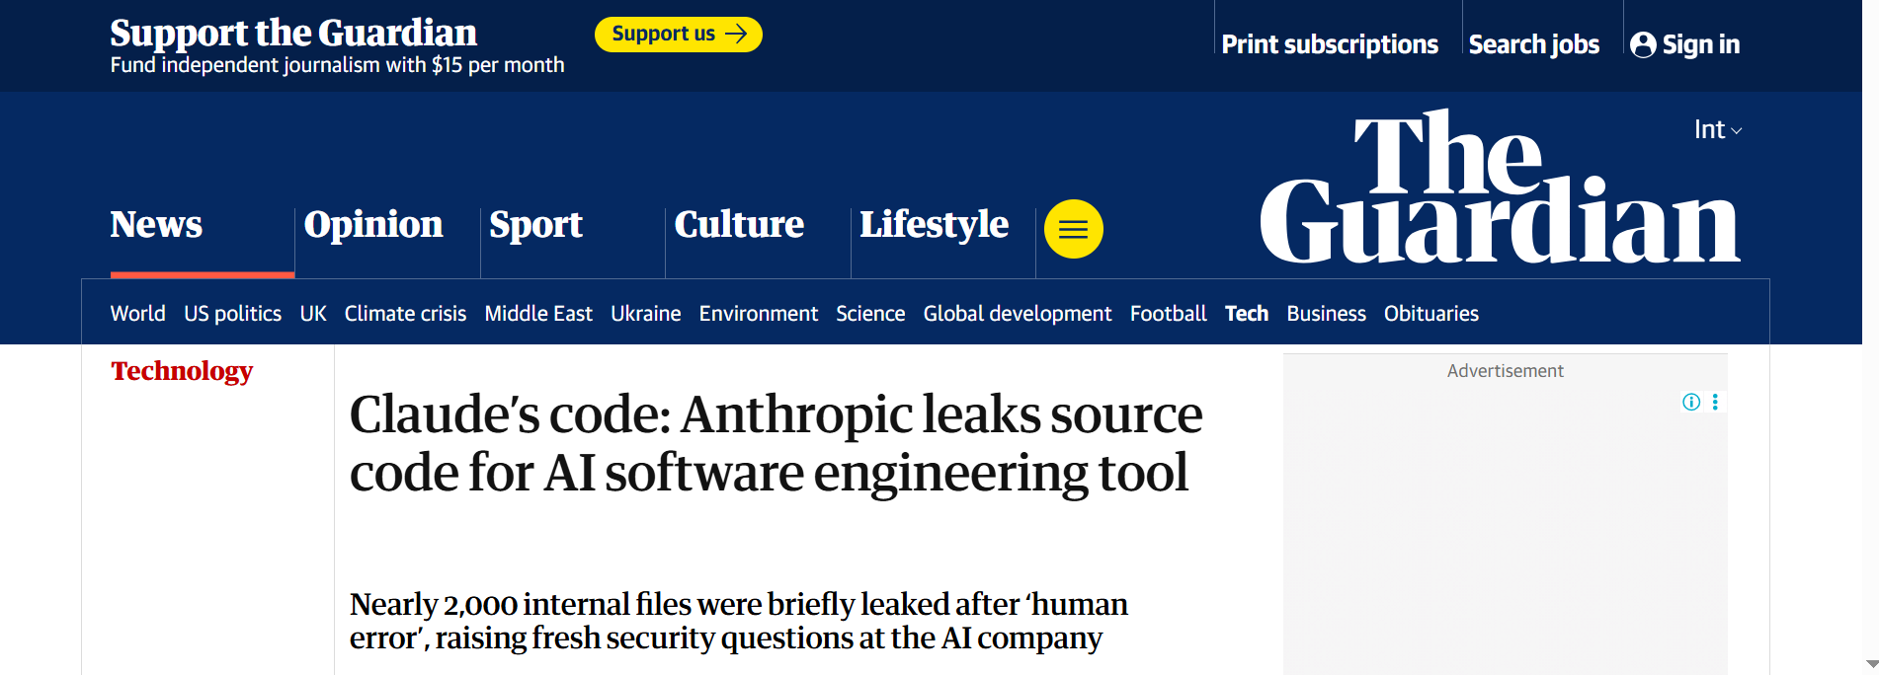
Noticias: Some files were leaked in Claude Code.

Slide 3
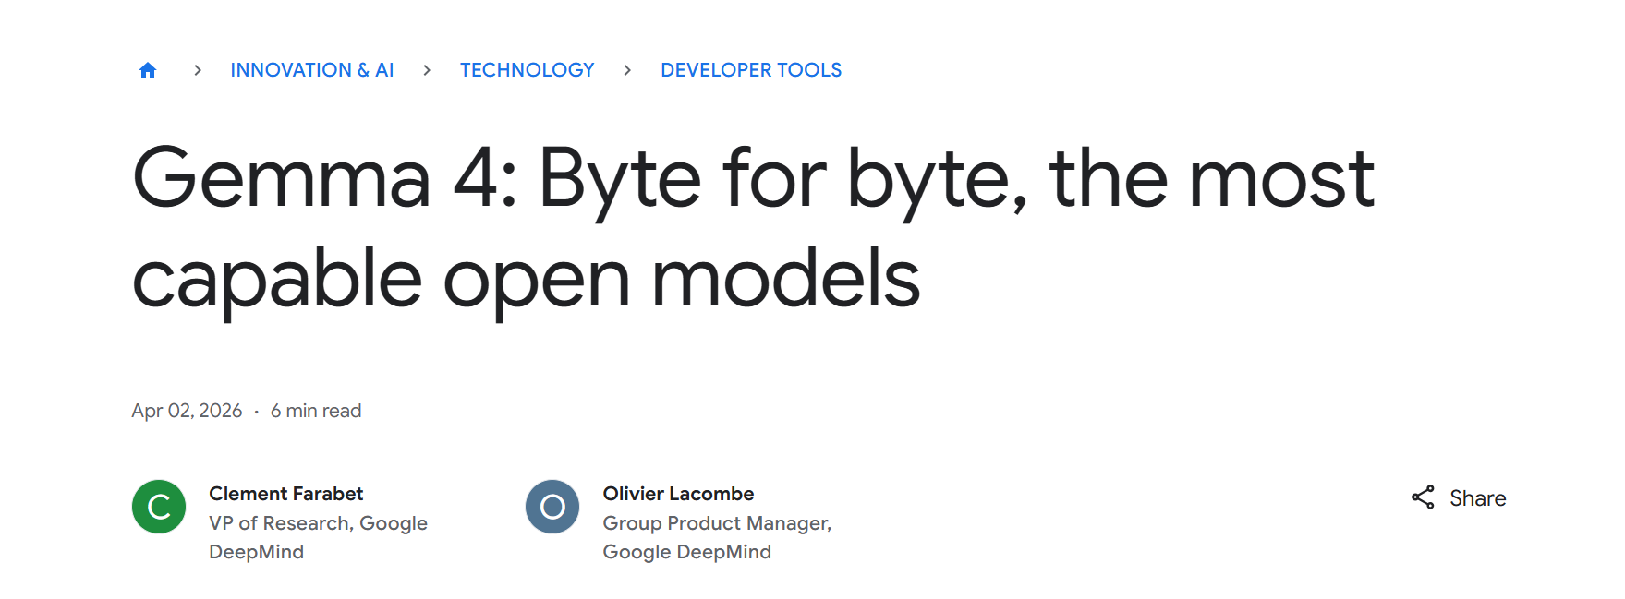
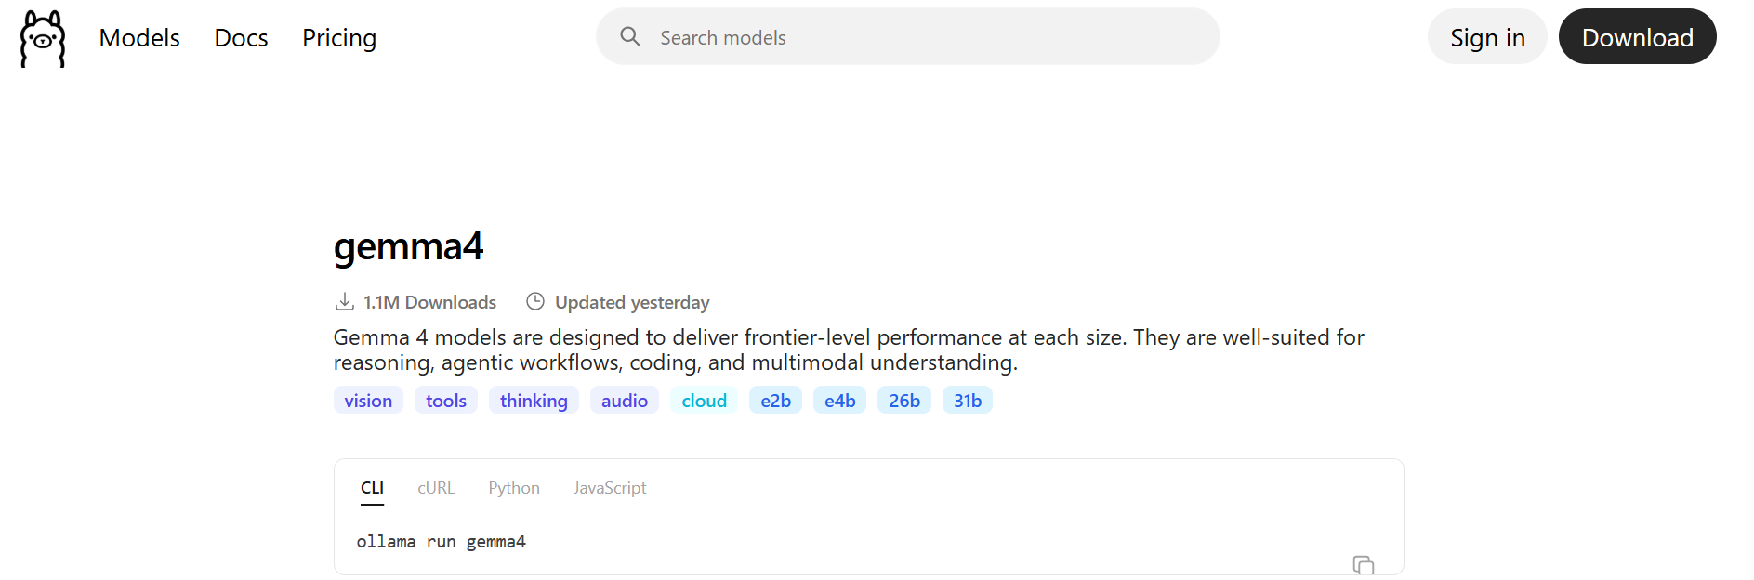
Noticias: Gemma 4, un modelo multimodal.
Nota: https://ollama.com/library/gemma4

Slide 4
¿Qué es un agente?
“An agent is anything that can perceive its environment and act upon that environment.”
Nota: Huyen, C. (2025). AI engineering. O'Reilly Media

Slide 5

¿Cuáles son sus componentes?
Memoria
Plan
mecanismos que permiten a un modelo retener y utilizar información.
.
Capacidad del modelo de descomponer un problema en tareas para resolverlo.
.
Tools
LLMs
Funciones que le permiten al modelo conectarse con el mundo exterior.
.
El motor del modelo. Los principales proveedor son OpenAI, Google y Anthropic

Slide 6
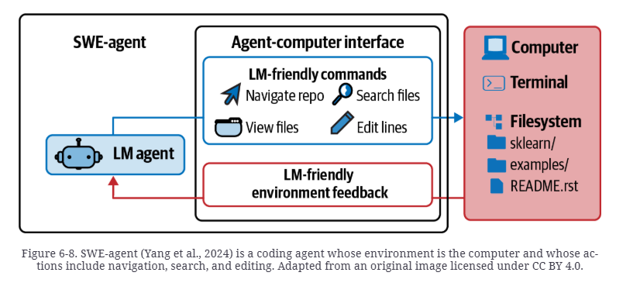
Los agentes de código tienen herramientas que les permiten conectarse a los archivos (comandos de Linux).

Slide 7
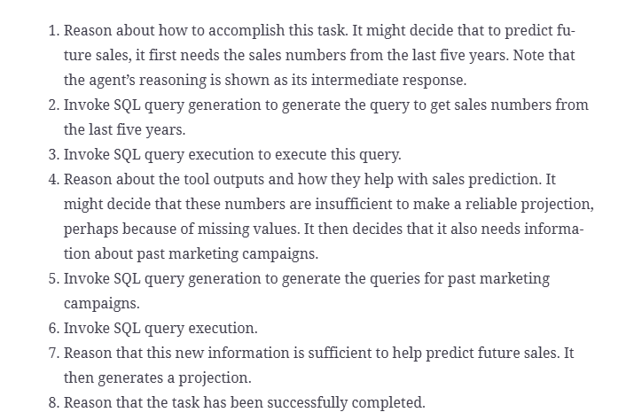
Tarea: Proyección de las ventas para Fruity Fedora sobre los próximos tres años.
Razonar sobre cómo realizar esta tarea. Podría decidir que, para predecir las ventas futuras, primero necesita los números de ventas de los últimos cinco años. El razonamiento del agente se muestra como su respuesta intermedia.
Invocar la generación de consultas SQL para obtener los números de ventas de los últimos cinco años.
Invocar la ejecución de consultas SQL para ejecutar esta consulta.
Razonar sobre los resultados de las herramientas y cómo contribuyen a la predicción de ventas. Podría concluir que estos números son insuficientes para hacer una proyección confiable, quizás por valores faltantes. Entonces decide que también necesita información sobre campañas de marketing anteriores.
Invocar la generación de consultas SQL para obtener los datos de campañas de marketing pasadas.
Invocar la ejecución de consultas SQL.
Razonar que esta nueva información es suficiente para predecir las ventas futuras. Luego genera una proyección.
Razonar que la tarea se ha completado exitosamente.
Nota: Huyen, C. (2025). AI engineering. O'Reilly Media

Slide 8
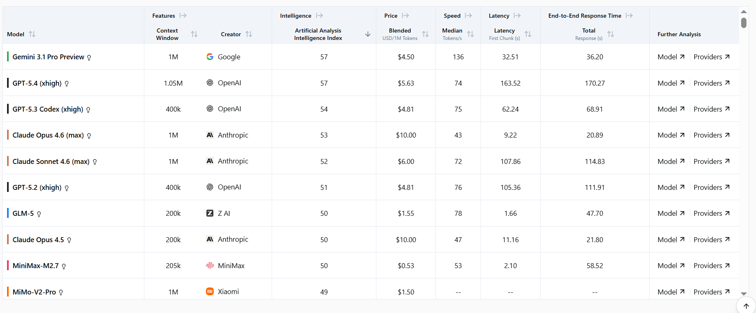

LLMs: Clave de los agentes.
Nota: https://artificialanalysis.ai/leaderboards/models

Slide 9
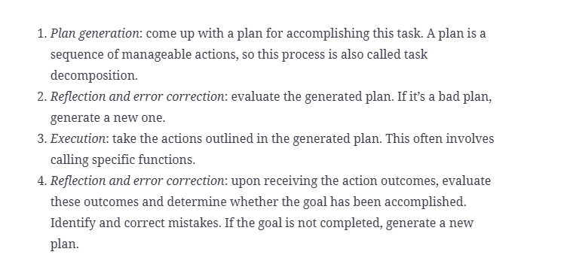
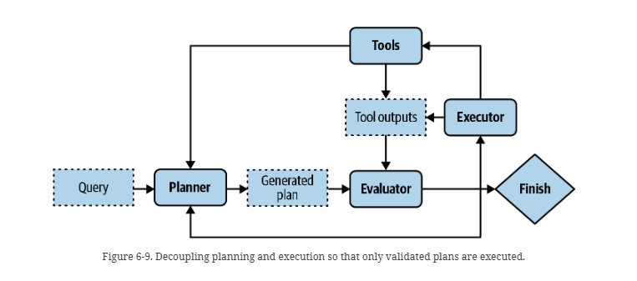
Plan: Divida las tareas complejas en subtareas más simples.
Nota: https://artificialanalysis.ai/leaderboards/models

Slide 10
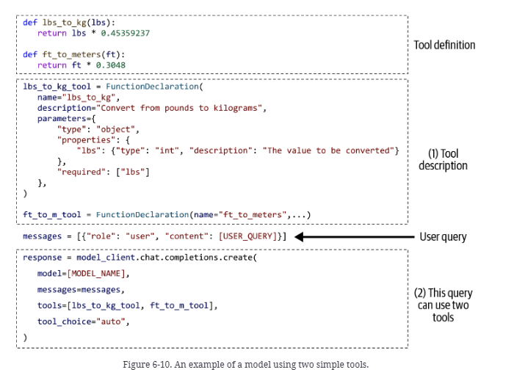
Function calling es una forma de llamar tools usando modelos de lenguaje. Los principales consejos que hay que tener al momento de usar tools son: 1- Definir correctamente el nombre de la tool. 2- Definir la funcionalidad de la tool (descripción). 3- Definir correctamente el nombre de los argumentos. 4- Definir el tipo de dato de los argumentos. 5- Definir los parámetros requeridos. Los modelos usan, seleccionan e implementan mejor las tools con mayor información.
Tools: La conexión con el entorno.
Nota: Huyen, C. (2025). AI engineering. O'Reilly Media

Slide 11
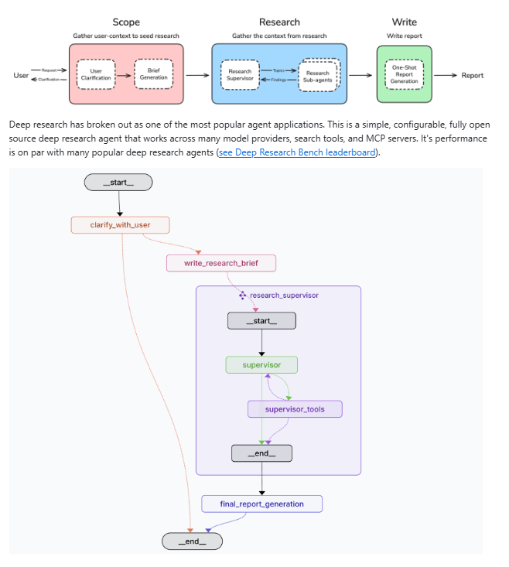
Arquitectura agentica propuesta por LangChain para hacer una búsqueda profunda. Esta arquitectura tiene tres etapas: 1. Scope 2. Research 3. Write Las etapas están compuestas de nodos, que tienen tools y capacidades de razonamiento.
Agente : Búsqueda profunda.
Nota:https://github.com/langchain-ai/open_deep_research

Slide 12
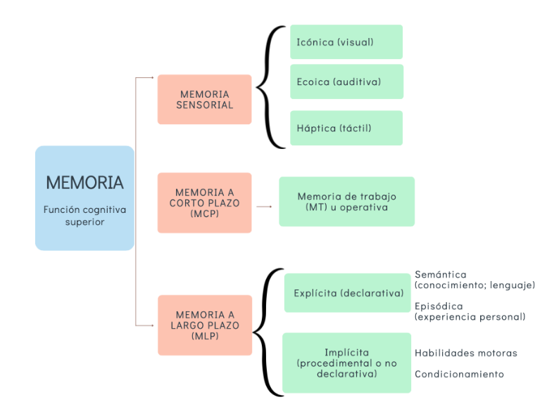
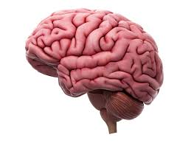
Memoria : Próxima clase…
Si fueran agentes,
¿Qué memoria seria útil tener?

Slide 13
Agentes más que solo LLMs.
Memoria
Plan
mecanismos que permiten a un modelo retener y utilizar información.
.
Capacidad del modelo de descomponer un problema en tareas para resolverlo.
.
Tools
LLMs
Funciones que le permiten al modelo conectarse con el mundo exterior.
.
El motor del modelo. Los principales proveedor son OpenAI, Google y Anthropic

